Slide 1
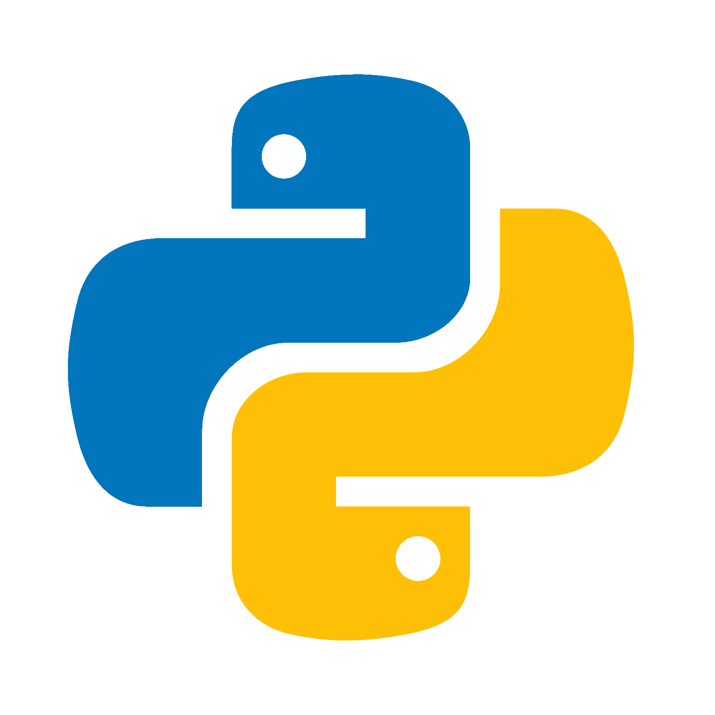
Программирование
на языке Python

Slide 2
Расширенные возможности шаблонного механизма
Встроенные фильтры.
Создание своих фильтров

Slide 3
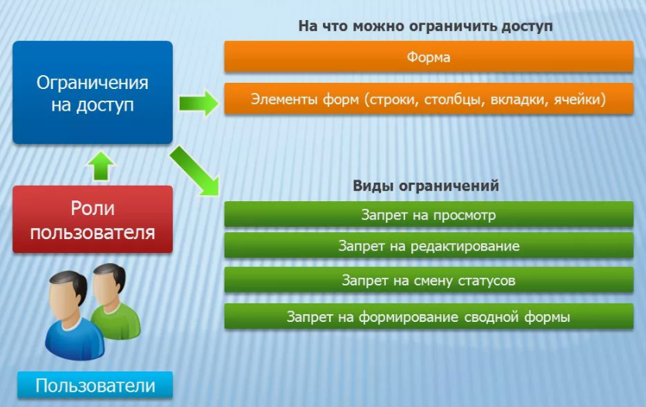

Slide 4
